Slide 1
ΗΛΙΚΙΑ
12+
2-6
ΠΑΙΚΤΕΣ
ΠΑΙΧΝΙΔΙ ΕΠΙΒΙΩΣΗΣ
Τα μικρόβια είναι παντού!
Εσύ, μπορείς να επιβιώσεις;
Σκοπός του παιχνιδιού:
Ο σκοπός είναι να καταπολεμήσει ο παίκτης αποτελεσματικά 5 μικροοργανισμούς/μικρόβια.
Περιεχόμενα:
1 Ταμπλό, 6 πιόνια, 1 ζάρι, 25 κάρτες μικροοργανισμών (15 κάρτες βακτηρίων, 10 κάρτες μυκήτων, 10 κάρτες ιών), 39 κάρτες θεραπείας (10 κάρτες αντιβιοτικών, 5 κάρτες αντιμυκητιακών φαρμάκων, 12 κάρτες αντιορών, 12 κάρτες εμβολίων), 13 mystery cards.

Slide 2
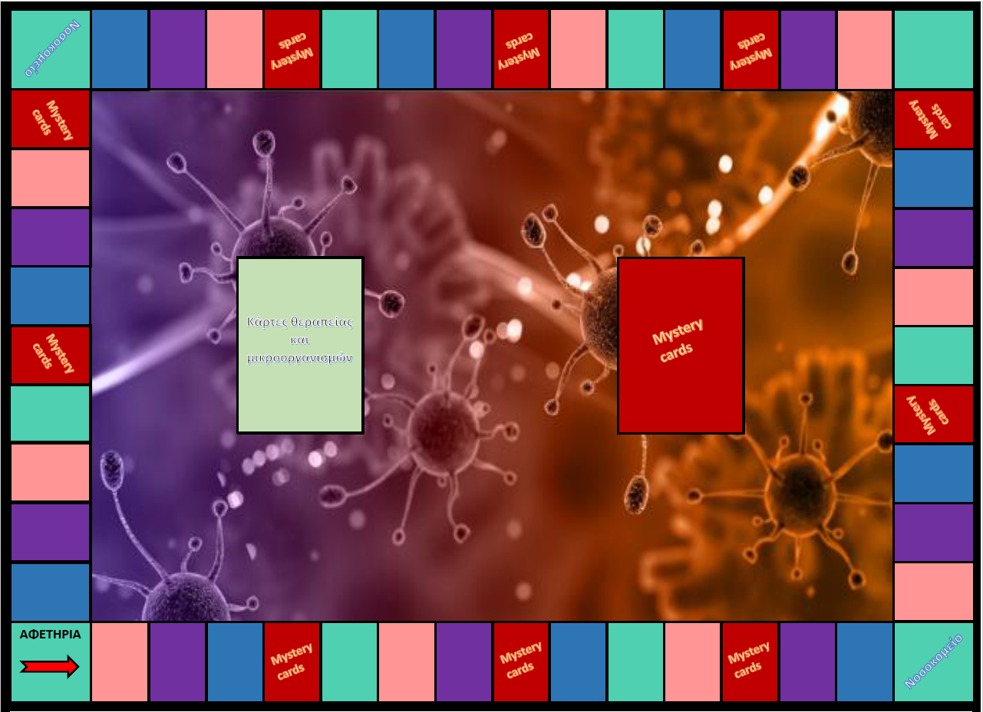
Προετοιμασία Παιχνιδιού:
Στον κάθε παίκτη μοιράζονται τυχαία 3 κάρτες Θεραπείας.
Ανακατέψτε τις κάρτες Θεραπείας και Μικροοργανισμών και τοποθετήστε τις με την όψη προς τα κάτω στην κατάλληλη θέση πάνω στο ταμπλό.
Ακολουθήστε την ίδια διαδικασία για τις κάρτες μυστηρίου (Mystery cards) και τοποθετήστε τις δίπλα στις υπόλοιπες κάρτες.
Ο κάθε παίκτης διαλέγει ένα πιόνι.
Τοποθετήστε τα πιόνια στην ΑΦΕΤΗΡΙΑ.

Slide 3
Κανόνες παιχνιδιού:
1. Όλοι οι παίκτες ξεκινούν με 3 κάρτες Θεραπείας στο χέρι.
2. Όλα τα πιόνια ξεκινούν από την ΑΦΕΤΗΡΙΑ.
3. Ρωτήστε ποιος παίκτης αρρώστησε τελευταίος. Ο παίκτης αυτός ρίχνει πρώτος ζάρι και προχωρά με βάση τον αριθμό που δείχνει το ζάρι.
Α) Εάν το πιόνι σταματήσει σε κόκκινο τετράγωνο, ο παίκτης τραβά μια mystery card, εκτελεί την οδηγία και αν μπορεί καταπολεμά κάποιο μικροοργανισμό που έχει στο χέρι.
Β) Εάν το πιόνι σταματήσει οποιοδήποτε άλλο χρώμα τετράγωνο, ο παίκτης τραβά μια κάρτα από τη στοίβα «Κάρτες Θεραπείας και Μικροοργανισμών».
  Εάν τραβήξει κάρτα Μικροοργανισμού, τότε ο παίκτης προσπαθεί να νικήσει τον μικροοργανισμό χρησιμοποιώντας τις κάρτες Θεραπείας που έχει στο χέρι (Βλέπε σελίδες 4 και 5). Αν τα καταφέρει, η κάρτα Θεραπείας τοποθετείται μπροστά από τον παίκτη και η κάρτα Μικροοργανισμού τοποθετείται στο κέντρο του ταμπλό ανάμεσα από τις 2 στοίβες. Εάν δεν μπορεί να το καταπολεμήσει, τότε ο μικροοργανισμός μένει στο χέρι του παίκτη, ώστε να προσπαθήσει να τον καταπολεμήσει σε άλλο γύρο.
  Εάν τραβήξει κάρτα Θεραπείας, τότε ο παίκτης την προσθέτει στις υπόλοιπες κάρτες που κρατά. Μπορεί επίσης να χρησιμοποιήσει την κάρτα για να καταπολεμήσει κάποιο μικρόβιο που απέκτησε από προηγούμενο γύρο.
Γ) Εάν το πιόνι σταματήσει σε τετράγωνο στο οποίο αναγράφεται η λέξη «Νοσοκομείο», τότε ο παίκτης παίρνει όλους τους μικροοργανισμούς που καταπολεμήθηκαν και τοποθετήθηκαν στο κέντρο του ταμπλό. Εάν δεν υπάρχουν κάρτες μικροοργανισμών, τότε ο παίκτης δεν παίρνει καμία κάρτα.
4. Σειρά του επόμενου παίκτη. Επαναλαμβάνονται τα πιο πάνω βήματα.
5. Συνεχίστε το παιχνίδι μέχρι ένας παίκτης να έχει καταπολεμήσει 5 μικροοργανισμούς!

Slide 4
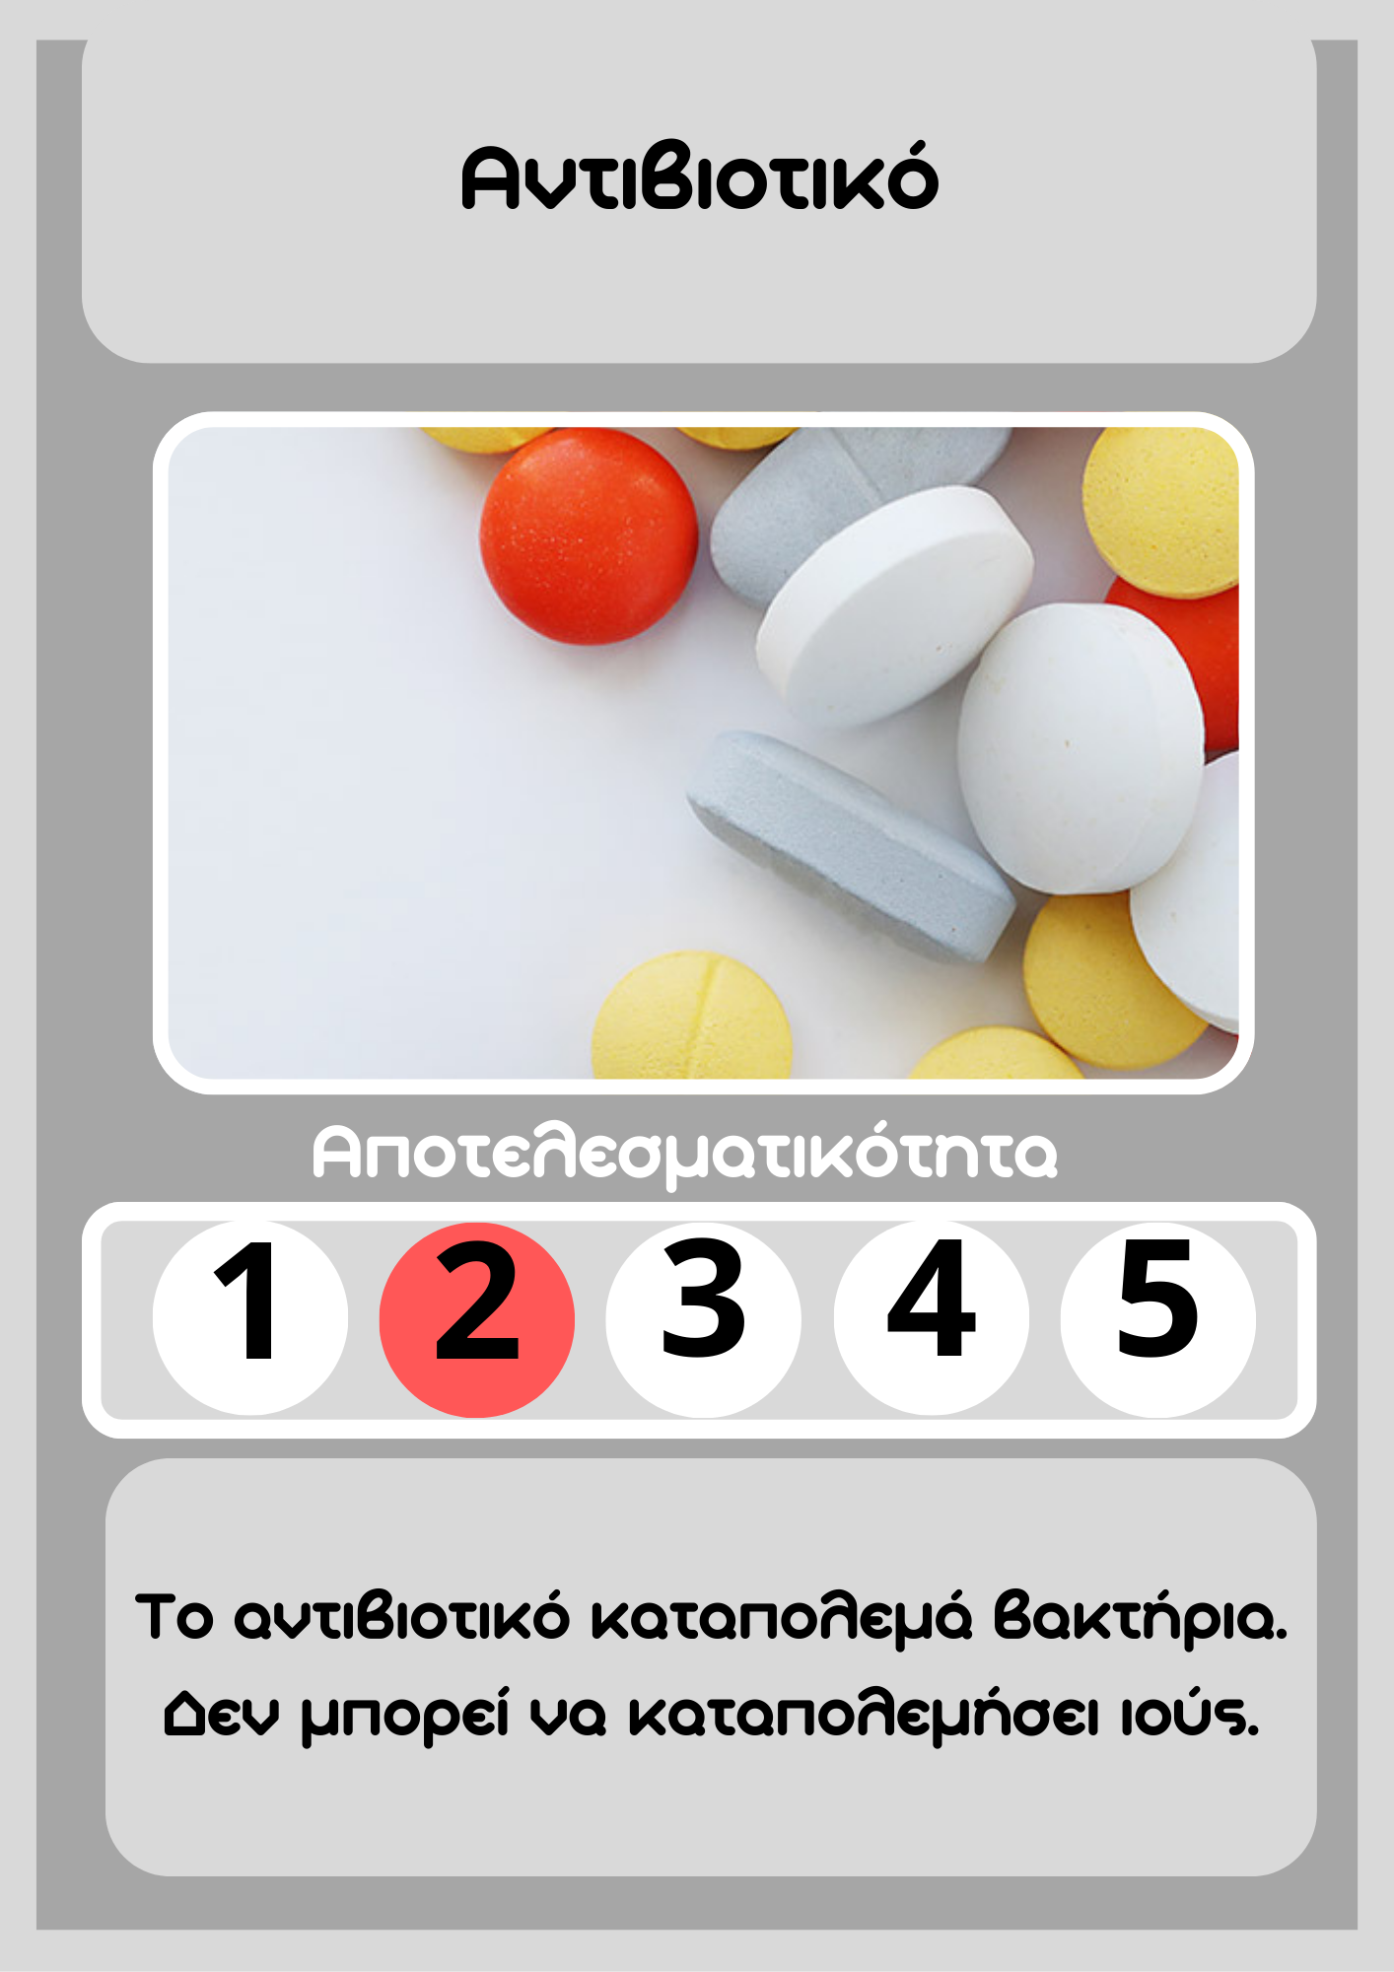
Καταπολέμηση μικροοργανισμών:
Πώς μπορώ να καταπολεμήσω κάποιον μικροοργανισμό χρησιμοποιώντας κάρτα αντιβίωσης:
Κάθε μικροοργανισμός μπορεί να καταπολεμηθεί μόνο όταν ο κυκλωμένος αριθμός πάνω σε κάθε κάρτα Αντιβιοτικού είναι μεγαλύτερος ή ίσος με τον αριθμό στην κάρτα Μικροοργανισμού του παίκτη.
Σημείωση: Οι κάρτες Αντιβιοτικών μπορούν να σκοτώσουν μόνο βακτήρια, όχι ιούς και μύκητες.
Παράδειγμα: Αν ο αριθμός που είναι κυκλωμένος στην κάρτα Μικροοργανισμού είναι 2, τότε για να καταπολεμηθεί ο μικροοργανισμός πρέπει ο αριθμός πάνω στην κάρτα Αντιβιοτικού να είναι 2, 3, 4 ή 5.
Αν ο αριθμός είναι μικρότερος ο Μικροοργανισμός ΔΕΝ μπορεί να σκοτωθεί.

Slide 5
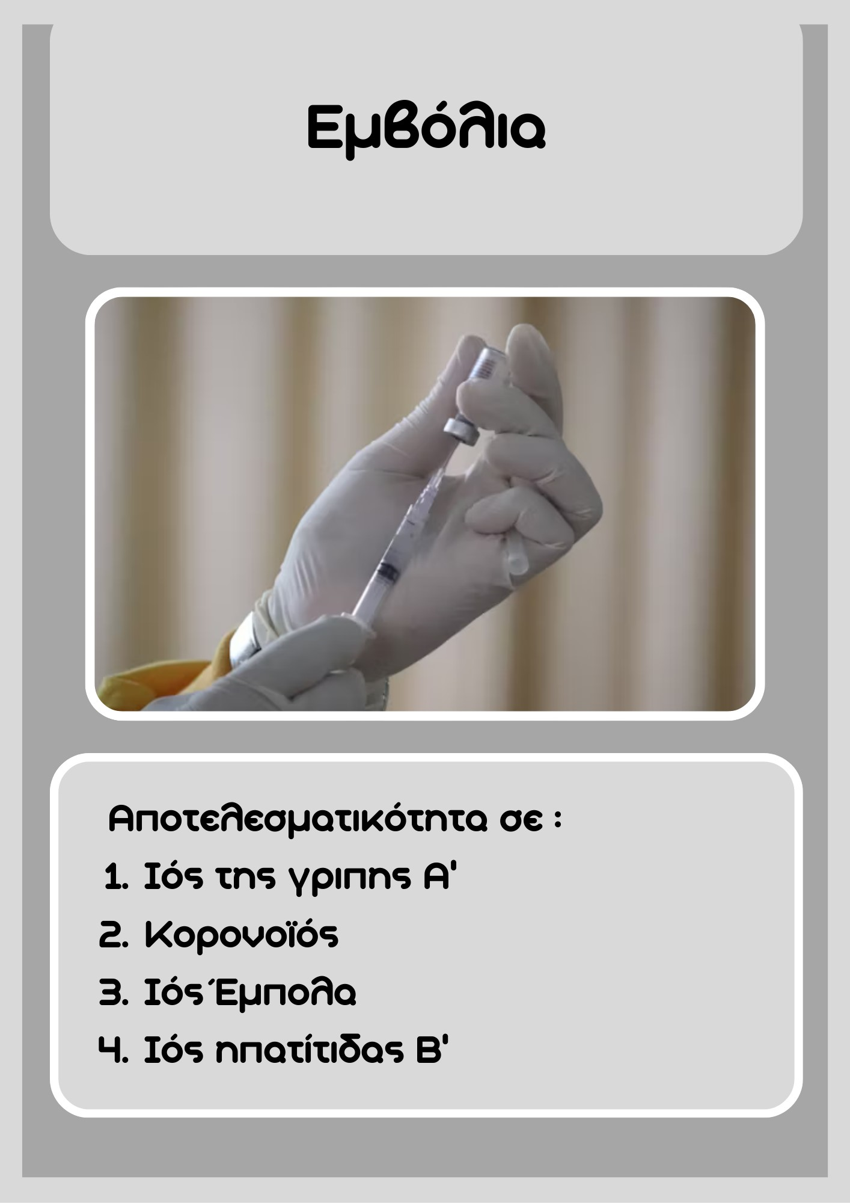
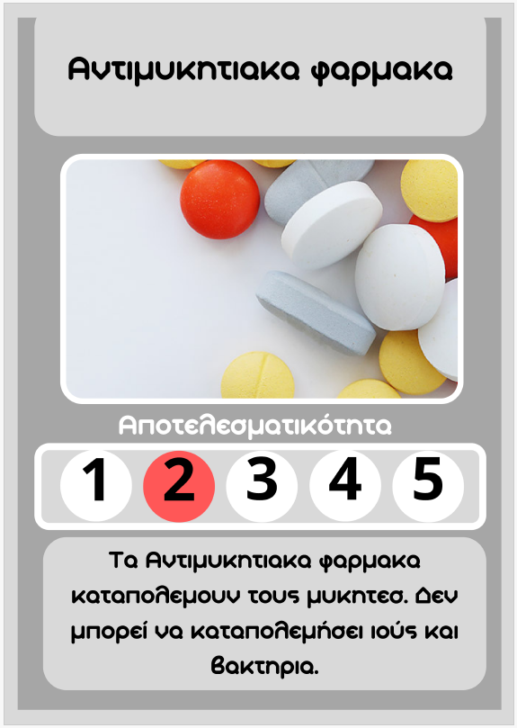
Πώς μπορώ να καταπολεμήσω κάποιον μικροοργανισμό χρησιμοποιώντας κάρτα Εμβολίου ή Αντιορού:
Όλοι οι μικροοργανισμοί, εκτός των μυκήτων, μπορούν να καταπολεμηθούν με κάρτες Εμβολίου ή Αντιορού, εάν αναγράφεται το όνομα του μικροοργανισμού στην κάρτα.
Πώς μπορώ να καταπολεμήσω κάποιον μικροοργανισμό χρησιμοποιώντας κάρτα Αντιµυκητιακού Φαρμάκου:
Κάθε μικροοργανισμός μπορεί να καταπολεμηθεί μόνο όταν ο κυκλωμένος αριθμός πάνω σε κάθε κάρτα Αντιµυκητιακού Φαρμάκου είναι μεγαλύτερος ή ίσος με τον αριθμό στην κάρτα Μικροοργανισμού του παίκτη.
Σημείωση: Οι κάρτες Αντιµυκητιακών Φαρμάκων μπορούν να σκοτώσουν μόνο μύκητες, όχι ιούς και βακτήρια.
Παράδειγμα: Αν ο αριθμός που είναι κυκλωμένος στην κάρτα Μικροοργανισμού είναι 3, τότε για να καταπολεμηθεί ο μικροοργανισμός πρέπει ο αριθμός πάνω στην κάρτα Αντιµυκητιακού Φαρμάκου να είναι 3,4 ή 5. Αν ο αριθμός είναι μικρότερος, ο μικροοργανισμός ΔΕΝ μπορεί να σκοτωθεί.

Slide 6
Επεξήγηση καρτών
Κάρτες Θεραπείας:
Αντιβιοτικό:
Η κάρτα Αντιβιοτικού καταπολεμά τις κάρτες Βακτηρίων, αναλόγως της δύναμης της κάρτας που αναγράφεται στο κάτω μέρος της κάρτας (βλέπε Αποτελεσματικότητα).
Αντιμυκητιακά φάρμακα:
Η κάρτα Aντιμυκητιακού φαρμάκου καταπολεμά τις κάρτες Μυκήτων, αναλόγως της δύναμης της κάρτας που αναγράφεται στο κάτω μέρος της κάρτας (βλέπε Αποτελεσματικότητα).
Αντιορός:
Η κάρτα Αντιορού καταπολεμά τις κάρτες Βακτηρίων και Ιών. Σε κάθε κάρτα Αντιορού αναγράφονται 4 μικροοργανισμοί, τους οποίους μπορείς να καταπολεμήσεις. Με μια κάρτα Αντιορού μπορείς να καταπολεμήσεις μόνο μια κάρτα μικροοργανισμού. Στο τέλος της χρήσης της, η κάρτα τοποθετείται μπροστά από τον παίκτη και δεν μπορεί να ξαναχρησιμοποιηθεί.
Εμβόλιο:
Η κάρτα Εμβολίου καταπολεμά της κάρτες Βακτηρίων και Ιών. Σε κάθε κάρτα Εμβολίου αναγράφονται 4 μικροοργανισμοί, τους οποίους μπορείς να καταπολεμήσεις. Με μια κάρτα Εμβολίου μπορείς να καταπολεμήσεις μόνο μια κάρτα μικροοργανισμού. Στο τέλος της χρήσης της, η κάρτα τοποθετείται μπροστά από τον παίκτη και δεν μπορεί να ξαναχρησιμοποιηθεί.
Mystery cards:
Εάν το πιόνι του παίκτη σταματήσει σε μωβ τετράγωνο, τότε ο παίκτης τραβά μια Mystery card και ακολουθά τις οδηγίες που αναγράφονται στην κάρτα.

Slide 7
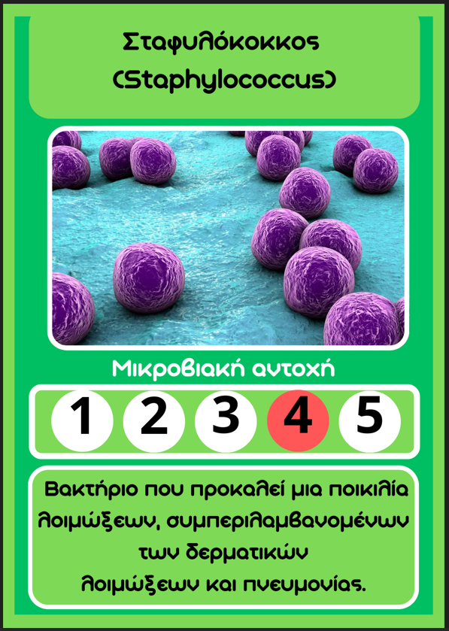
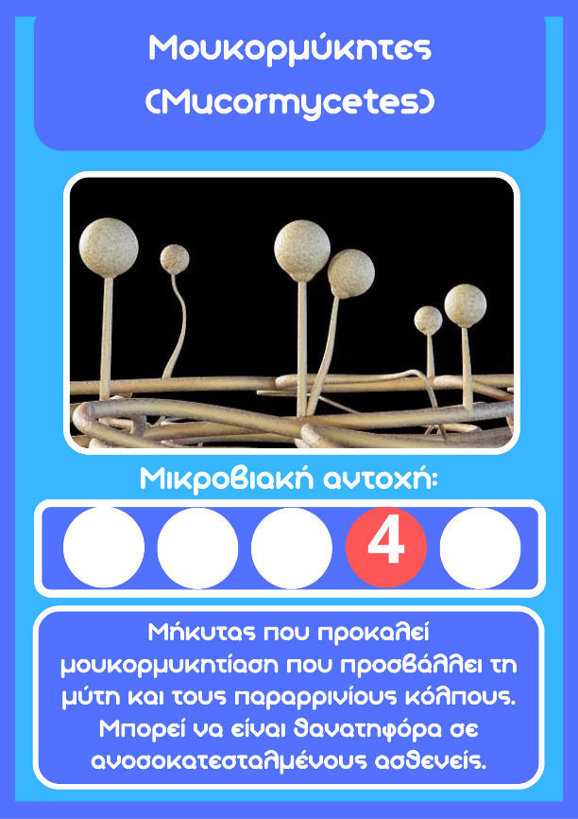
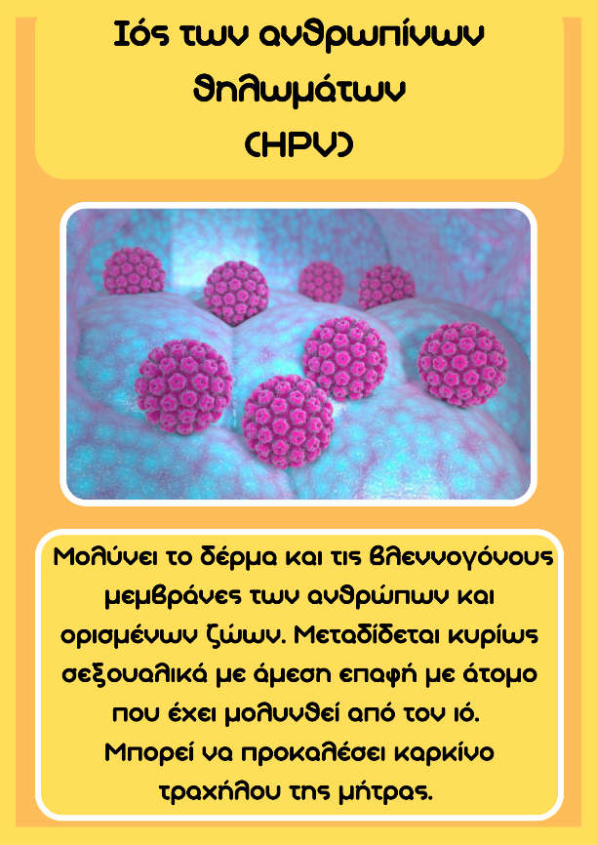
Κάρτες Μικροοργανισμών:
Βακτήρια:
Σε κάθε κάρτα Βακτηρίου αναγράφεται η μικροβιακή αντοχή στο κάτω μέρος της. Καταπολεμάται με κάρτα Αντιβιοτικού, ενώ τα πλείστα βακτήρια καταπολεμούνται και με κάρτες Εμβολίου και Αντιορού.
Μύκητες:
Σε κάθε κάρτα Μύκητα αναγράφεται η μικροβιακή αντοχή στο κάτω μέρος της. Καταπολεμάται μόνο με Αντιμυκητιακά Φάρμακα.
Ιοί:
Οι ιοί καταπολεμούνται μόνο με τη χρήση Αντιορού ή Εμβολίου.

Slide 8
Συχνές ερωτήσεις
Τι είναι μικροοργανισμοί;
Μικροοργανισμοί είναι οργανισμοί που αποτελούνται από μόνο ένα κύτταρο (μονοκύτταροι) με αποτέλεσμα να μην είναι ορατοί με γυμνό μάτι, αλλά μόνο με τη χρήση μικροσκοπίου. Τέτοιοι οργανισμοί είναι τα βακτήρια, οι μύκητες οι ιοί, και τα πρωτόζωα.
Τι είναι τα μικρόβια;
Μικρόβια ονομάζουμε τους μικροοργανισμούς στην καθομιλουμένη. Η λέξη προέρχεται από τα συνθετικά 'μικρός' + 'βίος' (ζωή).
Τι είναι οι παθογόνοι μικροοργανισμοί;
Οι παθογόνοι μικροοργανισμοί είναι οργανισμοί που προκαλούν ασθένειες στον οργανισμό που προσβάλλουν. Για τον κάθε παθογόνο μικροοργανισμό υπάρχει και η αντίστοιχη θεραπεία.
Είναι όλοι οι μικροοργανισμοί παθογόνοι;
Δεν είναι όλοι οι μικροοργανισμοί παθογόνοι. Κάποιοι οργανισμοί είναι ωφέλιμοι για τον άνθρωπο και τον βοηθούν είτε στην υγεία του είτε στην παραγωγή τροφίμων και ποτών. Για παράδειγμα, το παχύ έντερο περιέχει βακτήρια τα οποία παράγουν και παρέχουν την βιταμίνη Κ στον άνθρωπο. Επιπλέον, η μαγιά που είναι μύκητας, χρησιμοποιείται συχνά στην αρτοποιεία για την παραγωγή ψωμιού, ενώ το βακτήριο Lactobacillus bulgaricus χρησιμοποιείται για την παραγωγή γιαουρτιού.
Τι είναι η αντιβίωση;
Η αντιβίωση είναι η θεραπευτική αγωγή με τη λήψη αντιβιοτικών φαρμάκων. Το αντιβιοτικό φάρμακο είναι ένα φάρμακο που χορηγείται για την αντιμετώπιση ασθενειών που προκλήθηκαν από βακτήρια. Η λέξη προέρχεται από τα συνθετικά αντί + βιοτικός (βίος = ζωή).
Γιατί τα αντιβιοτικά φάρμακα δεν καταπολεμούν τους ιούς;
Οι ιοί θεωρούνται από τους επιστήμονες ως μη ζωντανοί οργανισμοί αφού δεν έχουν δικό τους μεταβολισμό. Το αντιβιοτικό φάρμκακο επηρεάζει των μεταβολισμό των κυττάρων, με αποτέλεσμα να προκαλεί των θάνατό τους. Αφού οι ιοί δεν έχουν μεταβολισμό, τότε, δεν μπορούν να καταπολεμηθούν με αντιβιώσεις.

Slide 9
Τι είναι η Μικροβιακή Αντοχή;
Η Mικροβιακή Aντοχή (AMR) εμφανίζεται όταν τα μικρόβια (βακτήρια, ιοί, μύκητες και παράσιτα) γίνονται ανθεκτικά και δεν ανταποκρίνονται πλέον στα αντιμικροβιακά φάρμακα που έχουν αναπτυχθεί για να τα σκοτώνουν (π.χ., αντιβιοτικά και μυκητιακά φάρμακα), με αποτέλεσμα να αντιστέκονται και να επιβιώνουν. Αυτά τα επιζώντα μικρόβια που αντισκέκονται στα φάρμακα είναι επίσης γνωστά ως superbugs.
Τι προκαλεί τη Μικροβιακή Αντοχή;
Η απερίσκεπτη και αλόγιστη χρήση των φαρμάκων που σχεδιάστηκαν αρχικά για να καταπολεμούν τους μικροοργανισμούς και η έλλειψη υγιεινής και καθαριότητας. Τότε, τα υφιστάμενα φάρμακα δεν είναι πλέον αποτελεσματικά και η λοίμωξη είναι αδύνατον να αντιμετωπιστεί αυξάνοντας τον κίνδυνο σοβαρής ασθένειας, ακόμη και θάνατο.
Γιατί η Μικροβιακή Αντοχή είναι ένα σοβαρό πρόβλημα;
Τα εξαιρετικά ανθεκτικά μικρόβια εξαπλώνονται παγκοσμίως προκαλώντας λοιμώξεις που δεν είναι θεραπεύσιμες με αντιμικροβιακά φάρμακα, όπως είναι τα αντιβιοτικά. Συνεπώς, οι λοιμώξεις γίνονται όλο και πιο δύσκολο ή αδύνατο να αντιμετωπιστούν, αυξάνοντας τον κίνδυνο σοβαρής ασθένειας ακόμη και θάνατο. Ο Παγκόσμιος Οργανισμός Υγείας (ΠΟΥ) έχει ανακηρύξει τη Μικροβιακή Αντοχή ως μία από τις 10 απειλές για την παγκόσμια υγεία.
Τι μπορείς να κάνεις για να εμποδίσεις την εξάπλωση της Μικροβιακής Αντοχής;
Χρησιμοποίησε τα ΑΝΤΙΒΙΟΤΙΚΑ για τη θεραπεία λοιμώξεων που προκαλούνται μόνο από βακτήρια και όχι ιούς.
Χρησιμοποίησε αντιμικροβιακά φάρμακα, μόνο όταν είναι απαραίτητο, ακολουθώντας τις συμβουλές του γιατρού σου .
Πλένε τα χέρια σου τακτικά για να εμποδίσεις την εξάπλωση μικροβίων.
Eνημερώσου και Ενημέρωσε!

Slide 10
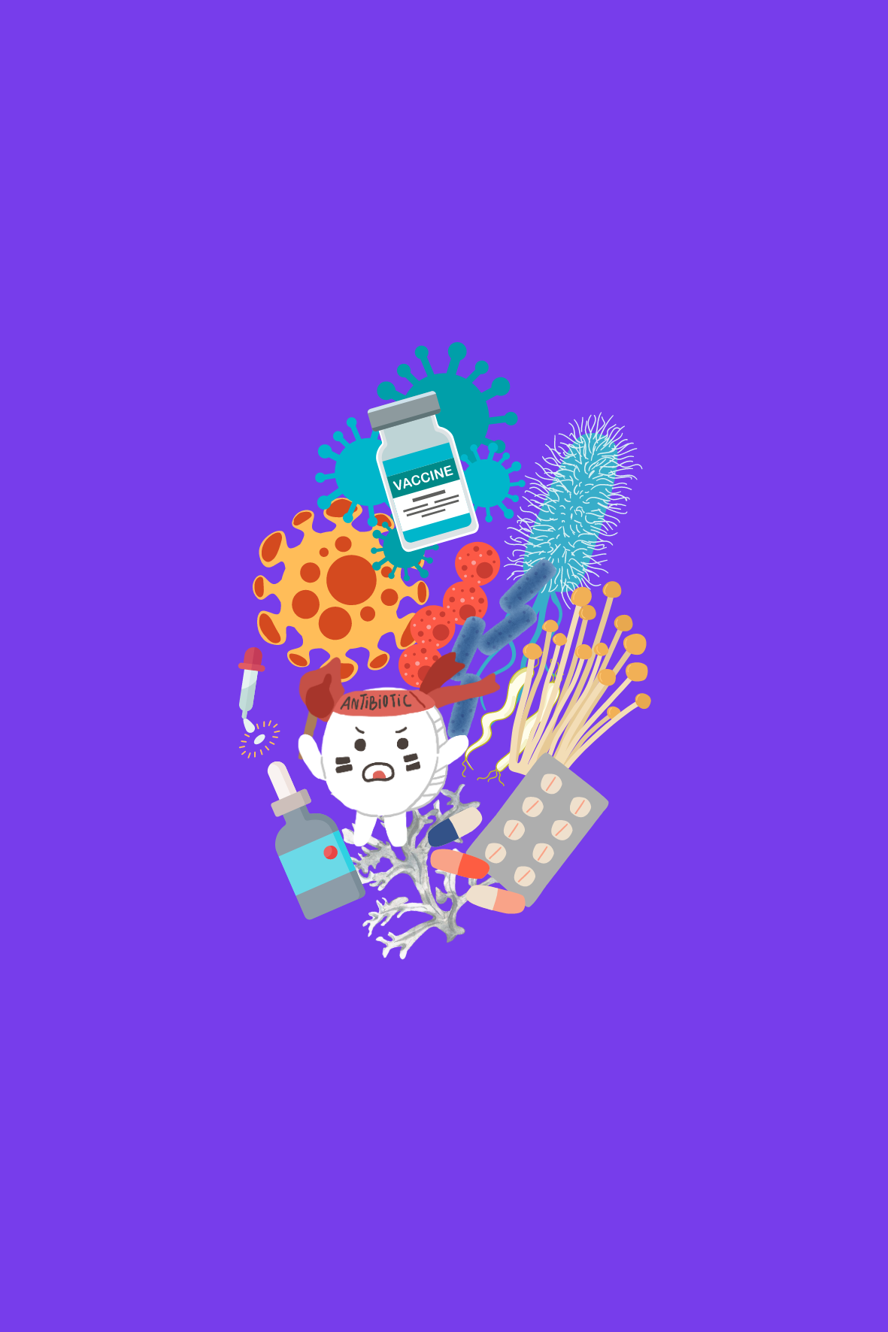






Το επιτραπέζιο παιχνίδι σχεδιάστηκε και κατασκευάστηκε από ομάδα μαθητών της Ελληνικής Ιδιωτικής Σχολής ΠΑΣΚΑΛ Λευκωσίας στο πλαίσιο του Ευρωπαϊκού προγράμματος MULTIPLIERS (https://multipliers-project.org/ GA No. 101006255) το οποίο συντονίζει η Ερευνητική Ομάδα Μάθησης στις Φυσικές Επιστήμες του Πανεπιστημίου Κύπρου.
Tη δημιουργία του παιχνιδιού επιμελήθηκαν οι μαθητές:
Αντωνίου Μάριος
Αντωνίου Συμεών
Αχιλλέως Αντρέας
Θωμά Μάριος
Καψούλη Αναστασία
Μαϊφόσιης Ανδρέας
Μαυρίδου Ιωάννα
Μιχαλάκη Μαρία Ελένη
Μυλωνά Μαρία
Οδυσσέως Χριστίνα
Παύλου Στέφανος Μάξιμος
Υπό την επίβλεψη της καθηγήτριας κυρίας Στέλλας Πανταζή σε συνεργασία με τη Δρ. Ειρήνη Δρυμιώτου.
Notes:
Add logos UCY, LSG, Multipliers, Pascal

